Slide 1
C 程式設計實習課練習題

Slide 2
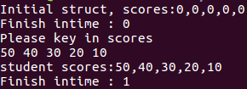
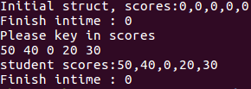
課堂練習5-1：structure 基礎練習1
請同學設計一個程式，使用struct來保存五筆課堂練習的檢查分數以及一個用來檢查是否有
完成練習題的標記。
程式會要求使用者輸入五筆分數，若有任何輸入的分數小於等於0分，則程式會自動判斷成
練習尚未完成，標記為0，反之標記為1。
Structure 定義 :
struct Grade → 定義名稱

Slide 3

課堂練習5-2： structure 基礎練習2
承5-1的結果，於struct中再加入三個數值，分別為練習平均分數/最高分/最低分三個。
找尋平均、最高分、最低分之值皆不可呼叫任何函式庫內之函數。
Structure 定義 :
struct Grade → 定義名稱
double avg_element(Grade grade) → 函數定義(找平均值)
double min_element(Grade grade) → 函數定義(找最小值)
double max_element(Grade grade) → 函數定義(找最大值)

Slide 4
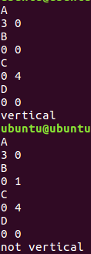
課堂練習5-3：巢狀結構
巢狀結構(Nested Structure)是在宣告的結構中擁有其他結構。
請將點座標存於一個structure Point 之中，而兩個座標點組合成另一個線的structure Line。
輸入為 A、 B、 C、 D 四個二維座標點， A、B兩點構成向量， C、 D兩點則為另一個向量，
最後印出兩向量是否垂直。
備註.
向量A: (x₁,y₁)，向量B: (x₂,y₂)
若兩者垂直，則x₁x₂+y₁y₂=0

Slide 5
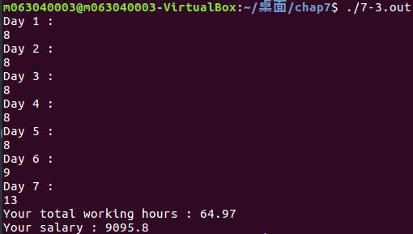

課堂練習5-4：時薪計算
用 class 完成一個工資計算程式，讓使用者輸入一周的每日工時，並且計算他該領的薪水。
規則:
1.每日前8個小時(含第8小時)，時薪為140元。
2.之後第9個小時及第10個小時薪水多0.33倍。
3.當工作超過10小時，薪水多0.66倍。
8 x 7 + 1.33 x 1 + 1.33 x 2 + 1.66 x 3
||

